Slide 1
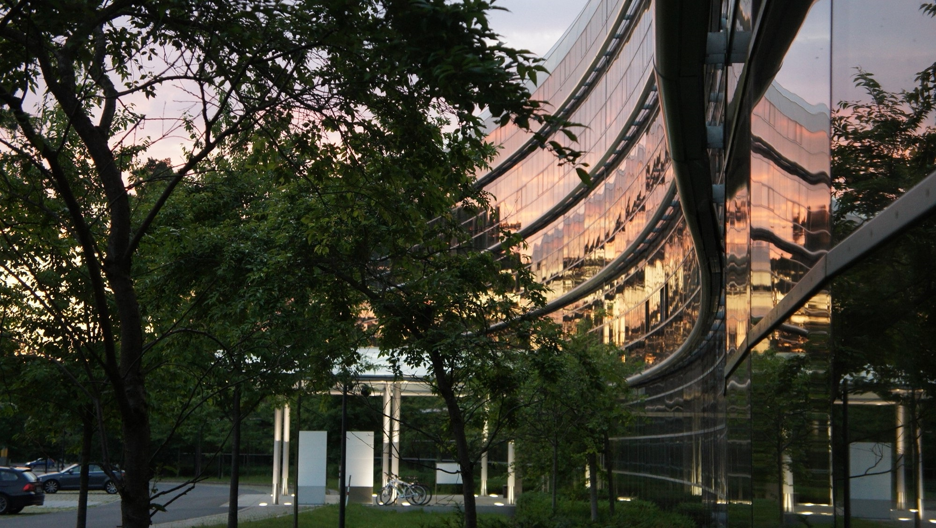

Docker - Der komplette Einstieg
Tag 2
New Elements GmbH

Slide 2
Ihr Veranstalter
Ihr Referent
Ben
Cöppicus
New Elements GmbH

Slide 3

3
Docker Registry
Was ist ein Docker Registry
Wofür benutzt man ein DR
Einrichten eines Docker Registrys
Volume-Management und Docker
Was sind Volumes
Volume Management & Control
Log-Management und Docker
Loggen in Docker
Log files
Log Manager

Slide 4
4
Netzwerke und Docker
Was sind Netzwerke
Netzwerke in Docker
Network Management
Multi-Host Networking mit Docker
Grundlagen Multi-Host
Docker Host mit der Docker Maschine erstellen
Was sind Docker Hosts
Was ist die Docker Maschine
Recherche & Auskunft

Slide 5
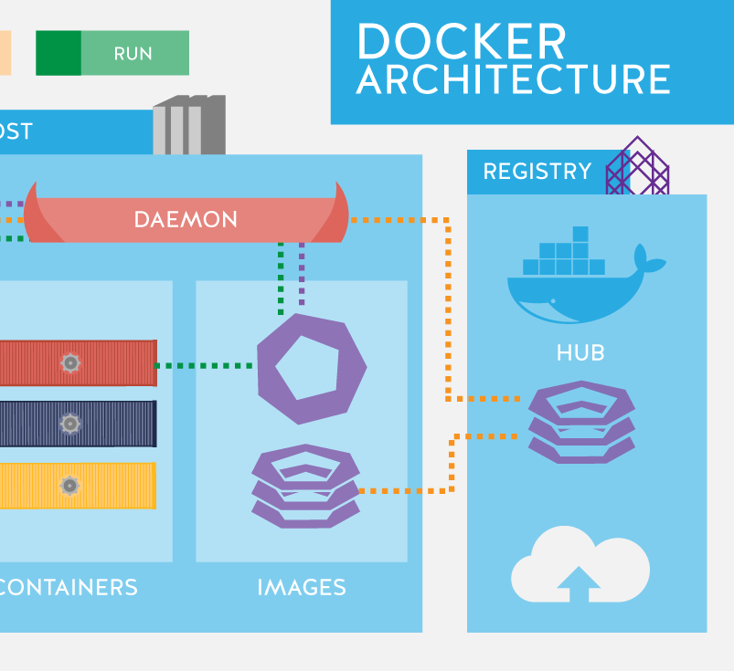
11
Docker Registry
Was ist ein Docker Registry

Slide 6
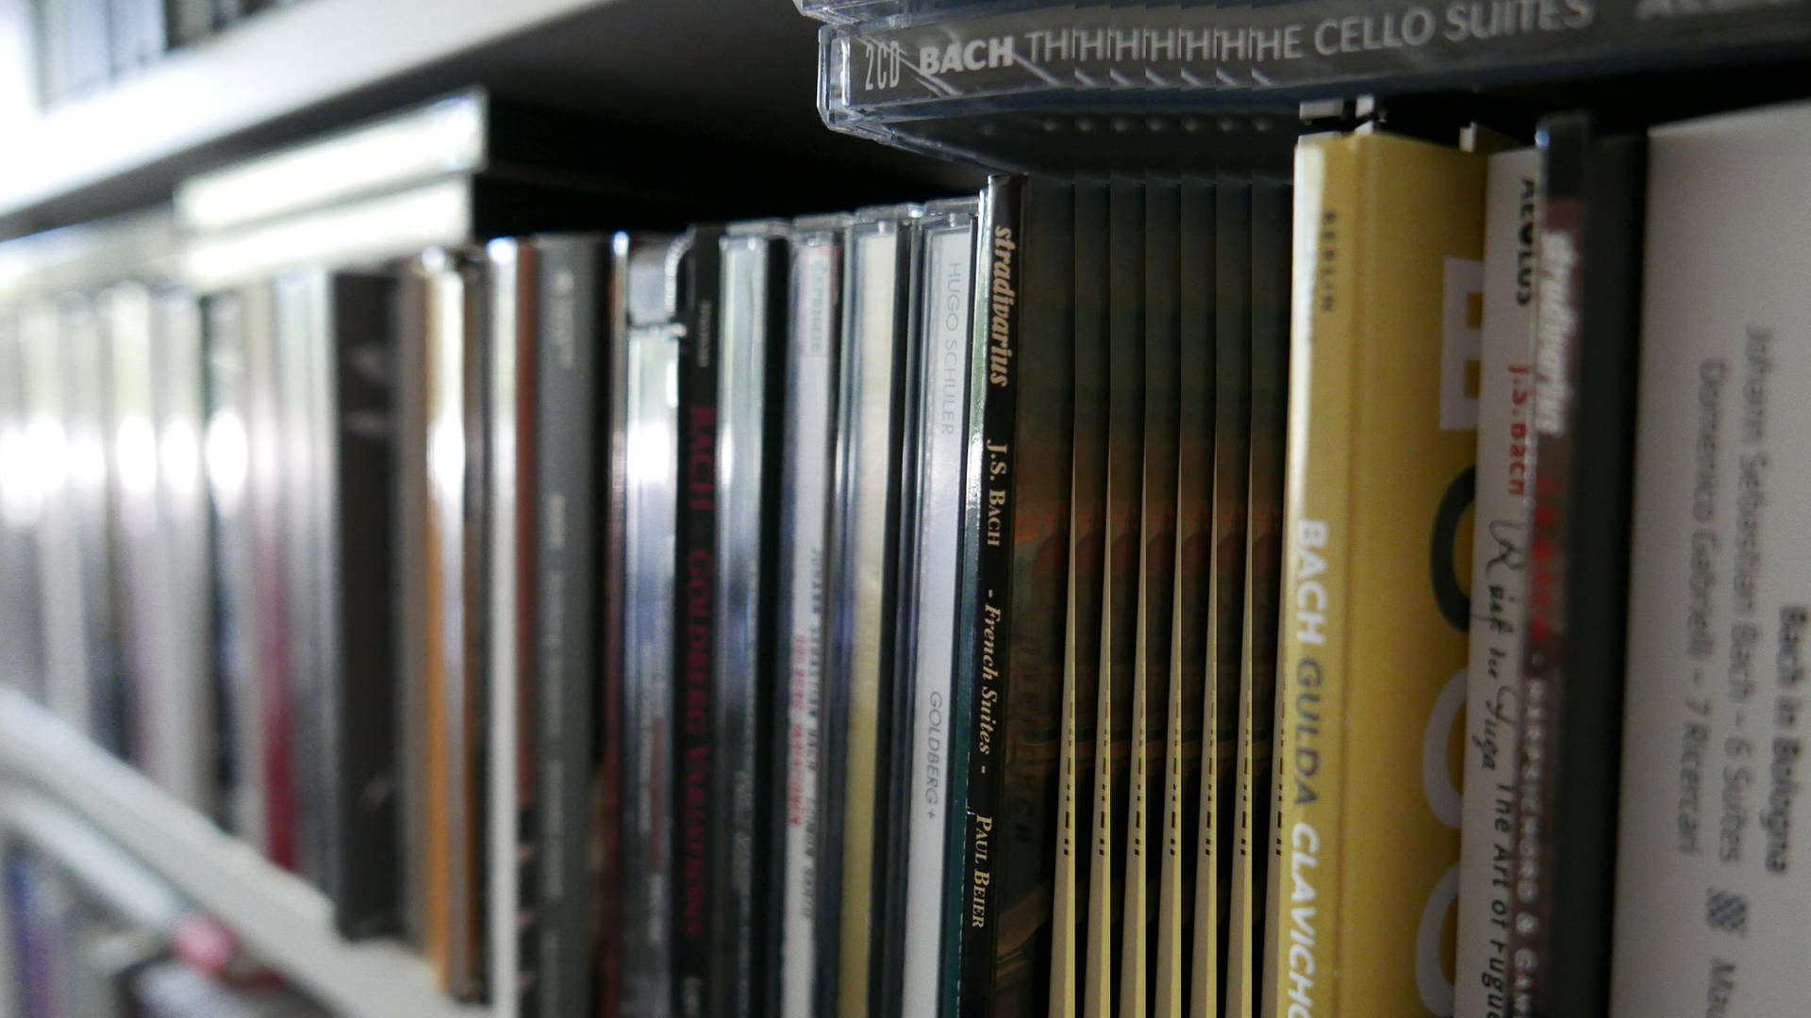
6
Docker Registry Definition
“The Registry is a stateless, highly scalable server-side application that stores and lets you distribute Docker images. The Registry is open-source, under the permissive Apache license.”
Im Grunde ist ein Registry ein Sammelort für Images welches das einfache Zugreifen, Verbreiten und Veröffentlichen von Images erlaubt. Der Hauptpunkt liegt dabei auf der Bereitstellung von vielen Images. Docker selber hostet verschiedene Registrys, zudem haben viele große Software Unternehmen auch eigenen Registrys laufen. Manche von diesen Intern andere Extern.

Slide 7
7
Bestandteile einer Registry
Wichtigsten Bestandteile
Bestandteil 1
Bestandteil 2
02
Speichern von vielen verschiedenen Images, z.b Software Builds oder Entwicklungsstände
01
Zentralisierte Sammelstelle für Images und deren Verbreitung
03
Bestandteil 3
03
Bestandteil 4
Externe sowie Interne Images können dort gespeichert werden
Schnellere Geschwindigkeiten für alle Images und Projekte die auf diesen Images basieren.

Slide 8
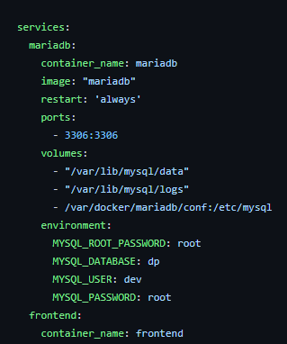
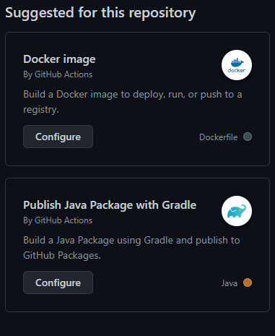
8
Hauptbestandteile
Einer Docker Registry
Speicherung
Docker Registrys erlaubt es Entwicklern häufig benutzte oder sich häufig ändernde Images zentral zu speichern und abrufbar zu machen.
Verbreitung
Images können zentral abgerufen werden, somit ist kein lokaler Build bzw. lokale Unterschiede vorliegen. Somit wird die Geschwindigkeit auch erhöht.
Speicherung
Verbreitung

Slide 9
11
Docker Registry
Wofür benutzt man ein DR

Slide 10
10
Gründe Für Docker Registrys
Übersicht Gründe für Docker Registry
Sicherung
Bereitstellung
Jegliche Form von Speicherung ist eine zusätzliche Sicherung für den Fall das lokale Daten verloren gehen.
Bereitstellung ist ein wichtiger Punkt wenn es um Registrys geht. Mit einer Registry ist es möglich ohne erneuten Build Software auszuliefern.
Verbreitung
Performance
Mittels einer Registry ist es möglich Pipelines und Workflows zu erstellen die Informationen sammeln und weiter verarbeiten können.
Die Geschwindigkeit eine lokalen Registry ist meistens Schneller als die von Cloud Providern.

Slide 11
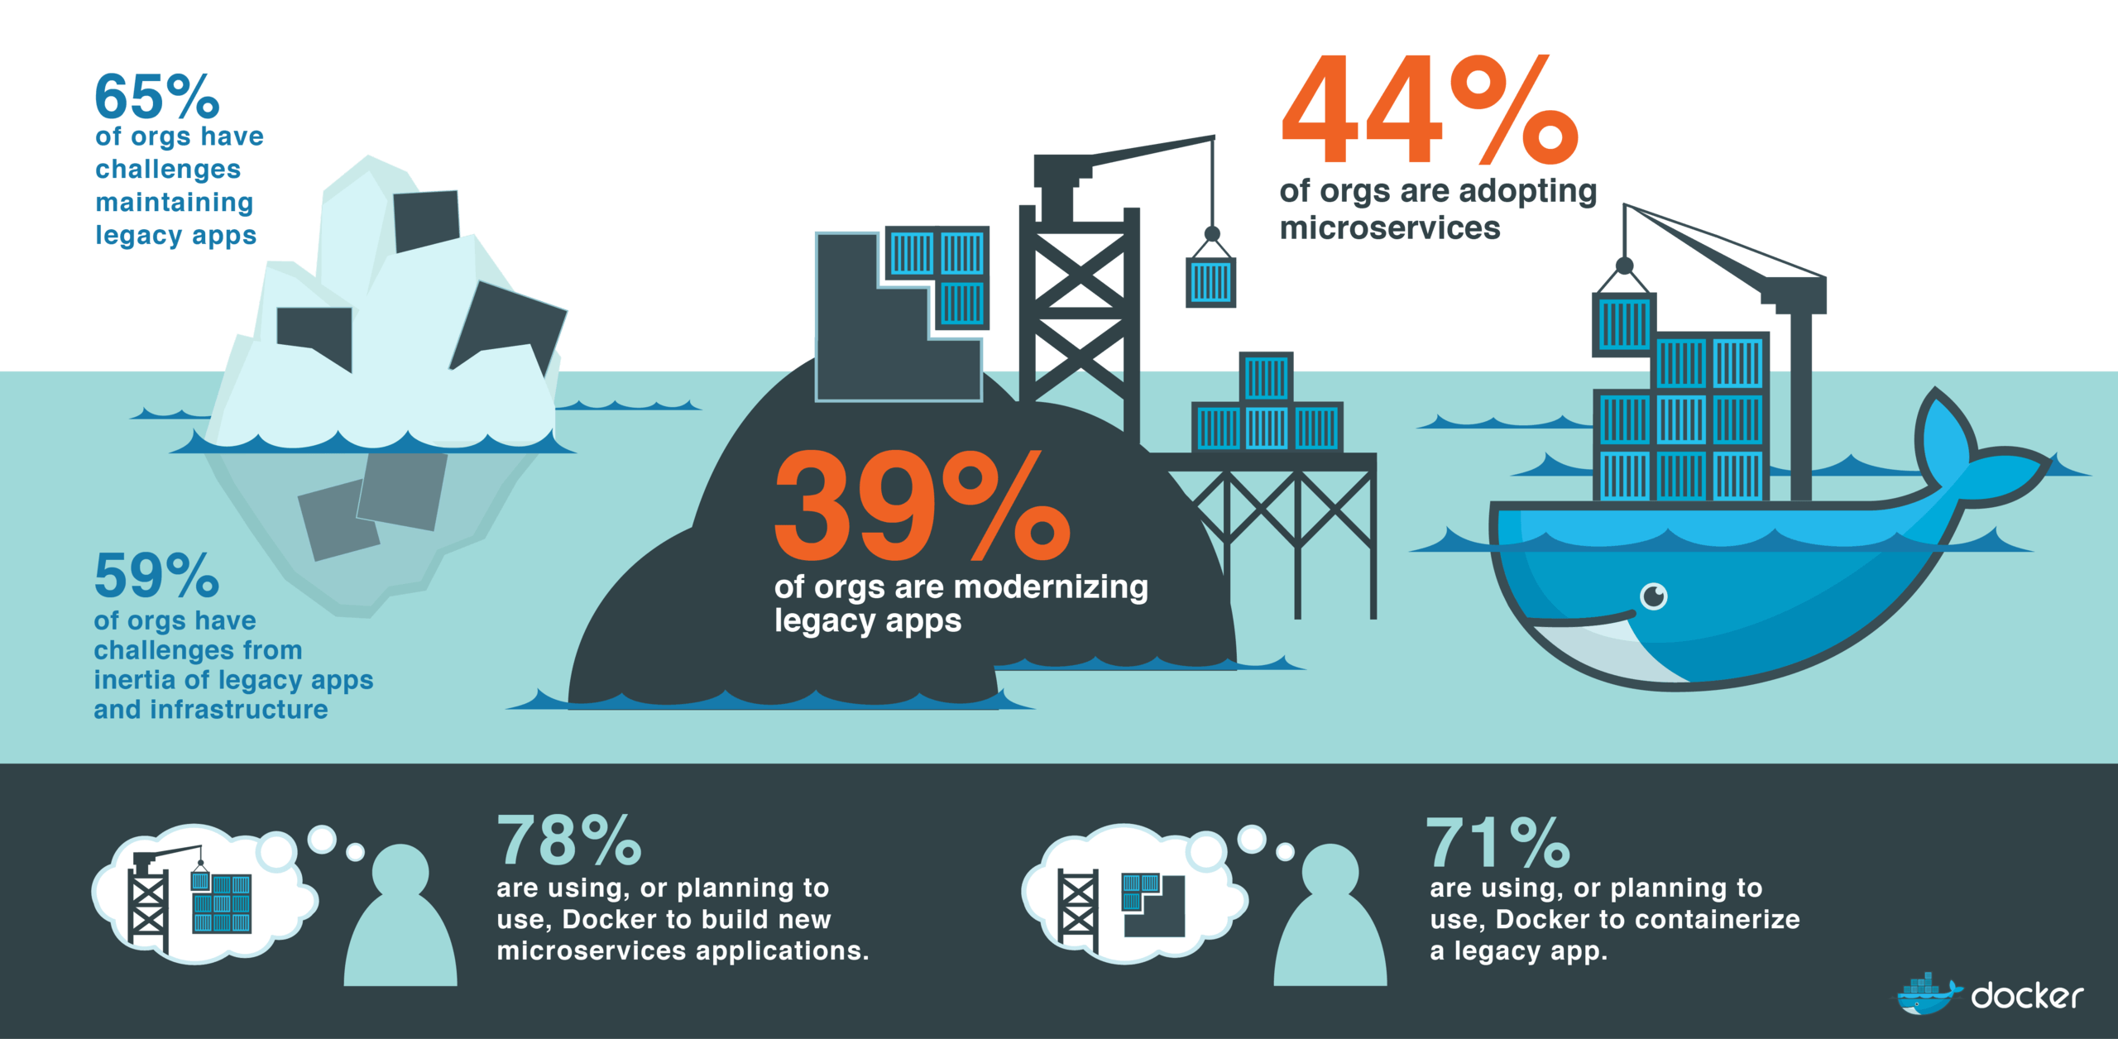

Slide 12
11
Docker Registry
Einrichten eines Docker Registrys

Slide 13
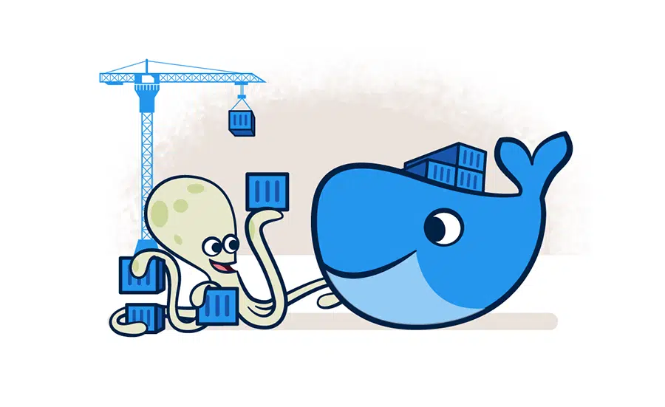
13
01
Starten Registry
Zuerst folgt eine Anleitung an Befehlen die eingeben werden müssen damit ein Docker Registry gestartet werden kann.
02
Austesten
Im folgenden testen wir gemeinsam mittels vom letzten Tag gebauten Images die Registry aus.
03
Praktische Erfahrungen
Zum Schluss folgen praktische Erklärungen wo genau Registrys zum Einsatz kommen und welche Vorteile für Unternehmen bestehen.

Slide 14
38
14
docker run -d -p 5000:5000 --restart=always --name registry registry:2
Notes:
Use a command like the following to start the registry container

Slide 15
38
15
docker tag Bencoepp/flutter localhost:5000/BencoeppFlutterTest
Notes:
Tag unser Flutter example to push it to the registry
This creates an additional tag for the existing image. When the first part of the tag is a hostname and port, Docker interprets this as the location of a registry, when pushing

Slide 16
38
16
docker push localhost:5000/BencoeppFlutterTest
Notes:
Ansprechen das wir erst über den befehl oben sprechen möchten
Push the image to the local registry running at localhost:5000

Slide 17
38
17
docker image remove BENCOEPP/FLUTTER
docker image remove localhost:5000/BENCOEPPFLUTTERTEST
Notes:
Remove the locally-cached Flutter imageand localhost:5000/ images, so that you can test pulling the image from your registry. This does not remove the localhost:5000/flutter image from your registry

Slide 18
38
18
docker pull localhost:5000/BENCOEPPFLUTTERTEST –p 1200:1200
Notes:
Pull the localhost:5000/flutter image from your local registry

Slide 19
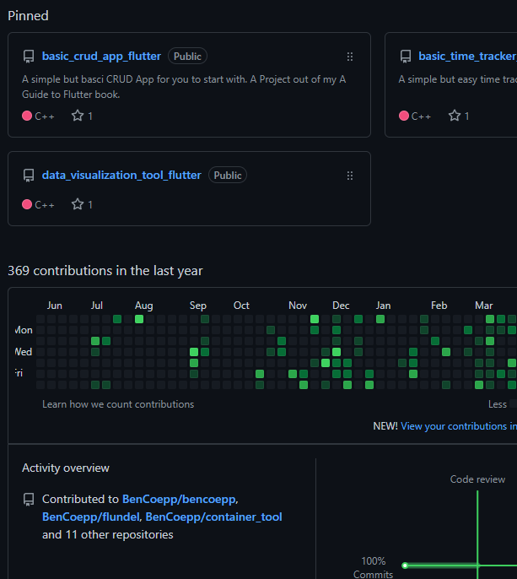

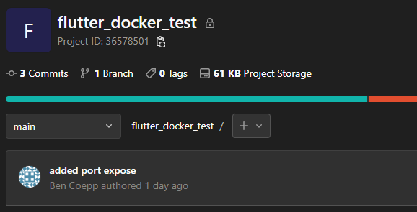
01
02
Apache
Apache ist weit bekannt für ihre vielseitigen und weit verwendeten Software Lösungen. Sei es nun Apache Tomcat, Kafka oder Apache selber. Apache bietet verschiedene Möglichkeiten an mittels verschiedener Registrys an ihre Images zu kommen.
03
Docker Hub
GitLab
Docker Hub ist die Standard Registry für alle Docker Images. Und wird von den moisten großen Software Herstellern verwendet um Ihre Images Benutzern zur verfügung zu stellen.
GitLab bietet weitreichende Möglichkeiten an eigene Registrys aufzubauen und für das eigene Team zu benutzen. Selbst gehostete Instanzen von GitLab werden meistens mit dedizierten Registrys für Images ausgestattet.

Slide 20
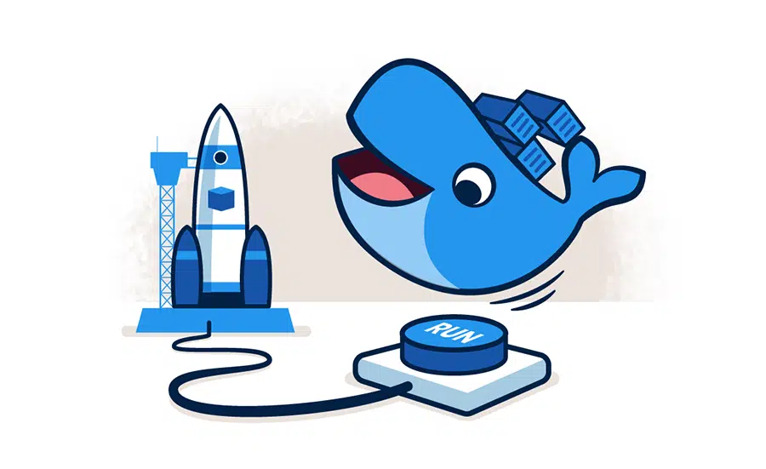
20
Persönliche Erfahrungen
Um Projekte für dieses Seminar, sowie eigene bereitzustellen wird GitLabs Docker Registry genutzt um alle Aspekte von Image Bereitstellung und Sicherung zu verwalten.
Erweiterbarkeit
GitLab erlaubt es einfach und schnell seine Images zu erweitern und ganze CI Systeme mittels des Registrys zu erschaffen.
Konfiguration
Das Konfigurieren der Registry ist einfach gehalten und erlaubt einen schnellen und effizienten Start in den Themenbereich.

Slide 21
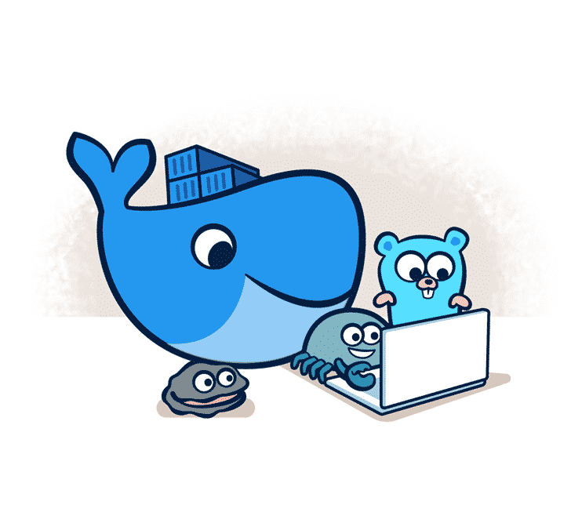
11
Volume-Management und Docker
Was sind Volumes

Slide 22
22
Was Sind Valumes
Die Grundlagen von Docker Volumes
Im kommenden Kapitell geht es ausschließlich um Docker Volumes, was diese sind, wie man siebenutzt und welche Vorteile sie in der Entwicklung mit Docker bieten.
Zudem lernen wir den Umgang mit Volumes und wie sie richtig zu benutzen sind.
Grundlagen
Praxis
Zuerst kommen die Grundlagen des Umganges, dabei wird der Fokus auf den allgemeinen Wissensstand gelegt.
In der Praxis wird das Wissen umgesetzt und es folgen Aufgaben die der Auseinandersetzung mit dem Projekt dienen.

Slide 23

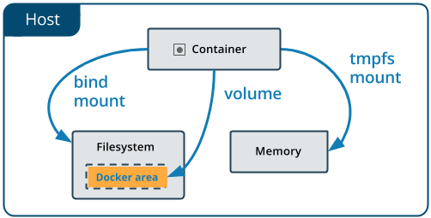
23
“Volumes are the preferred mechanism for persisting data generated by and used by Docker containers.”
Volumes sind die bevorzugte Methode um Daten persistent zu speichern und Abrufbar zu halten. Volumes sind Betriebssystem unabhängig und lassen sich auf jeder Plattform identisch einsetzen.
Definition

Slide 24
25
24
Notes:
Volumes and bind mounts let you share files between the host machine and container so that you can persist data even after the container is stopped.
ou’re running Docker on Linux, you have a third option: tmpfs mounts. When you create a container with a tmpfs mount, the container can create files outside the container’s writable layer

Slide 25
25
Vorteile von Volumes
Erste Folie zu Vorteilen von Volumes
Volumes sind einfacher
zu sichern oder
migrieren als bind mounts
Sie können Volumes
mit Docker-CLI-Befehlen
oder der Docker-API verwalten
Volumes funktionieren
sowohl auf Linux- als
auch auf Windows-Containern
Volumen können mehr sein
sicher untereinander geteilt
mehrere Behälter

Slide 26
26
Vorteile von Volumes
Folio zwei üer Vorteile von Volumes
Mit Volume-Treibern
können Sie Volumes
auf Remote-Hosts
oder Cloud-Anbietern
speichern, den Inhalt
von Volumes verschlüsseln
oder andere Funktionen hinzufügen
Bei neuen Volumes kann
der Inhalt durch einen
Container vorab ausgefüllt werden
Volumes auf Docker Desktop
haben eine viel höhere
Leistung als Bind-Mounts
von Mac- und Windows-Hosts

Slide 27
11
Volume-Management und Docker
Volume Management & Control

Slide 28
38
28
docker run –mount source=[ValumePath] [Image]
Notes:
Ansprechen das wir erst über den befehl oben sprechen möchten

Slide 29
38
29
docker run -v [VALUEPATH] [IMAGE]
Notes:
Ansprechen das wir erst über den befehl oben sprechen möchten

Slide 30
38
30
Docker Tag
docker run -v [VALUEPATH] [IMAGE]
Path to the location of the Valume
Notes:
Erklären wie der befehl funktioniert und was er genau macht

Slide 31

31
Auftrag 1
Starte einen eigenen Container mit einem Volume. Am besten nehme dafür eines der Images welche wir am vorherigen Tag erstellt haben.
Auftrag 2
Recherchiere welche Möglichkeiten besteht um zu überprüfen ob tatsächlich ein Volume hinzugefügt wurde.
Auftrag 3
Überprüfe deine Recherche und zeige das du das erstelle Volume identifizieren und im Anschluss löschen kannst

Slide 32
32
Lösung 2
Mittels folgendem Befehl kann ein Benutzer sich die Metadaten eines Containers ansehen.
docker inspect [Container Name]
Mittels dieser Information ist es möglich zu identifizieren ob der Container nun ein Volume hat.
Lösung 3
Mit den Folgenden Befehlen kann man die Volumes eines Containers entfernen.

Slide 33
Log-Management und Docker
Loggen in Docker

Slide 34
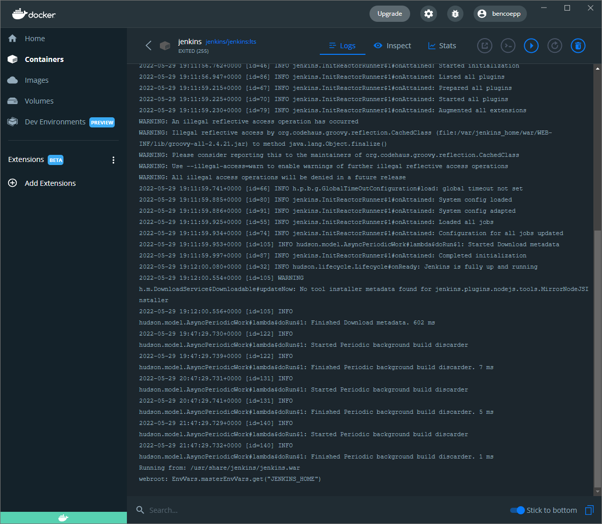
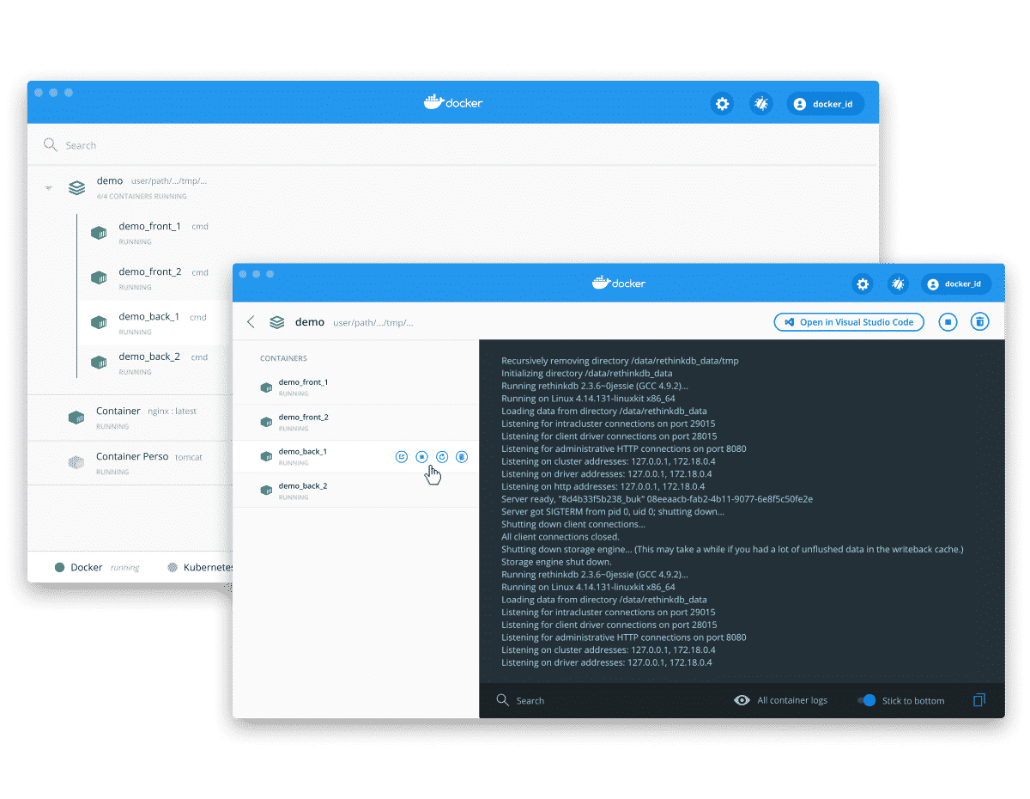
34
Was ist
Logging
Logging ist das sammeln, ausgeben und speichern der Konsole der Anwendung im Docker Container bzw. Des Loggers im Container. Jeder Container loggt Minimum seinen Status. In den meisten fallen verfügen die Anwendungen in den Container über eine Konsole die beim laufen des Containers gefüllt wird.

Slide 35
35
01
Container Gestartet
Damit geloggt werden kann muss ein laufender Container gestartet sein. Zudem muss dieser Container erreichbar und seiner Funktionen ausführen können.
02
Ereignis
Die meisten Container, z.b Apache Tomcat loggen dauerhaft alle Ereignisse der Anwendung. Manche Anwendungen hingegen loggen erst wenn der Benutzer Aktionen ausführt.
03
Log Ausgabe
Die Log Ausgabe findet meistens nur über die Konsole statt. Einsehbar mittels des Befehles auf der nächsten Folie.

Slide 36
38
36
Befehl zur Anzeige
Der Logs
docker Logs [CONTAINER NAME]
Name des Containers
Notes:
Erklären wie der befehl funktioniert und was er genau macht

Slide 37
Log-Management und Docker
Log files

Slide 38

38
Nicht nur die Konsole
In Dateien geht es auch
Da viele Anwendungen große Mengen an Log-Ereignissen ausgeben ist es manchmal von Wichtigkeit das Log-Dateien erstellt werden auf die der Benutzer zugriff hat. Diese werden entweder permanent oder in einem Rollierende Datei Struktur erstellt und zur Verfügung stellen.
Beide varianten werden nun im folgenden Erklärt. Wichtig ist dabei das intern in der Anwendung sowie extern durch den Container geloggt wird.
more
Docker Logs
Log Files

Slide 39
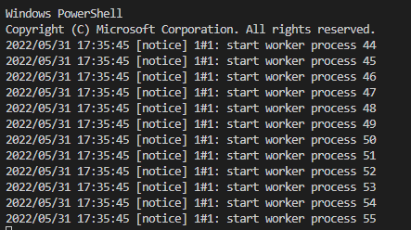
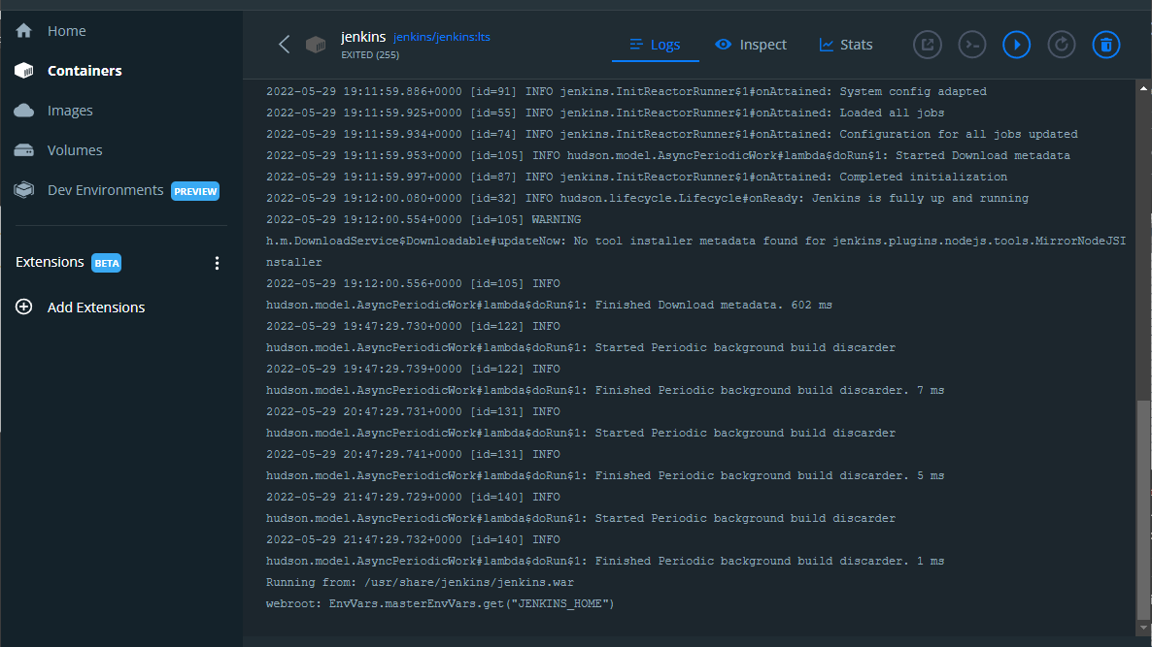
Anwendungs Intern
39
Innerhalb Anwendungen die in einem Docker Container laufen ist es möglich eigene Logger laufen zu lassen. Ein nennenswertes Beispiel hierfür ist log4j da es eines der am meisten verwendeten Bestandteile von Java Anwendungen ist.
Dabei sei gesagt das Log-Dateien innerhalb der Volumes abgelegt werden. Dies bedeutet das nur innerhalb des Containers auf diese Zugegriffen werden kann.
Docker Container
Jeder Docker Container greift auf das Image logging zu. Jedes Image ist standardmäßig so gebaut das die Log-Dateien innerhalb der Anwendungen an einem bestimmten Pfad im Container gelegt werden. Diese Dateien, bzw. der gesamte Konsolen Output wird von Docker gelesen und an den Benutzer zurück gegeben.
In den meisten Fällen ist diese Form des loggings mehr als ausreichend, nur bei größeren Anwendungen kann es von Nöten sein Logs außerhalb des Containers zu speichern bzw. offen zu legen.
Notes:
Wie die logs entstehen und gespeichert werden

Slide 40
Log-Management und Docker
Log Manager
Notes:
Nun folgen möglichkeiten wie genau loggen von containern außerhalb des Containers funktionieren kann

Slide 41
25
41
Notes:
Erklären das auch außerhalb des containers mittels tmpfs mount gespeichert werden kann

Slide 42
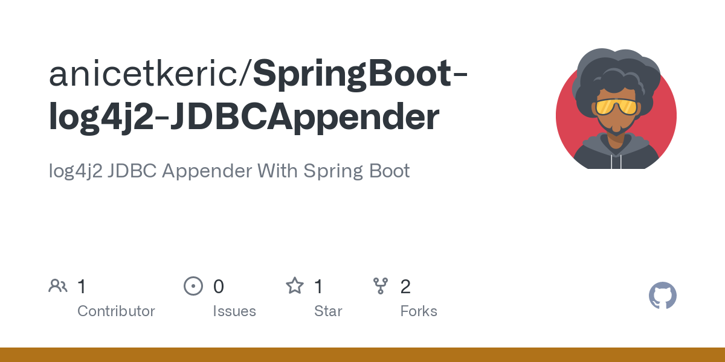
Notes:
Erklären das programme oder tools die loggen speichern und außerhalb des containers senden am besten sind

Slide 43
43
Pause
Docker – Der Komplette Einstieg Tag 2
Nun folgt für alle Schulungsteilnehmer eine Pause. Bitte beachten Sie die 60 Minuten zeitliche Begrenzung der Pause da das Seminar direkt wieder starten wird.
Falls eine längere Pause von Nöten ist, bitte jetzt mir mitteilen.
Frische Luft
Verpflegung
Bei gutem Wetter verlasse ich den Seminar Raum und schnappe frische Luft dabei sind Sie gerne eingeladen.
Nun ist auch die Zeit zum essen gekommen. Falls Sie in den Räumlichkeiten essen möchten bitte denken Sie an Ihren Müll und lüften Sie an schließlich.
Zeit: 60 Minuten
Notes:
Nun kommt eine Klausur bitte macht da mit

Slide 44

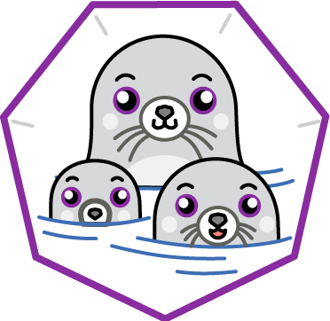
11
Netzwerke und Docker
Was sind Netzwerke

Slide 45
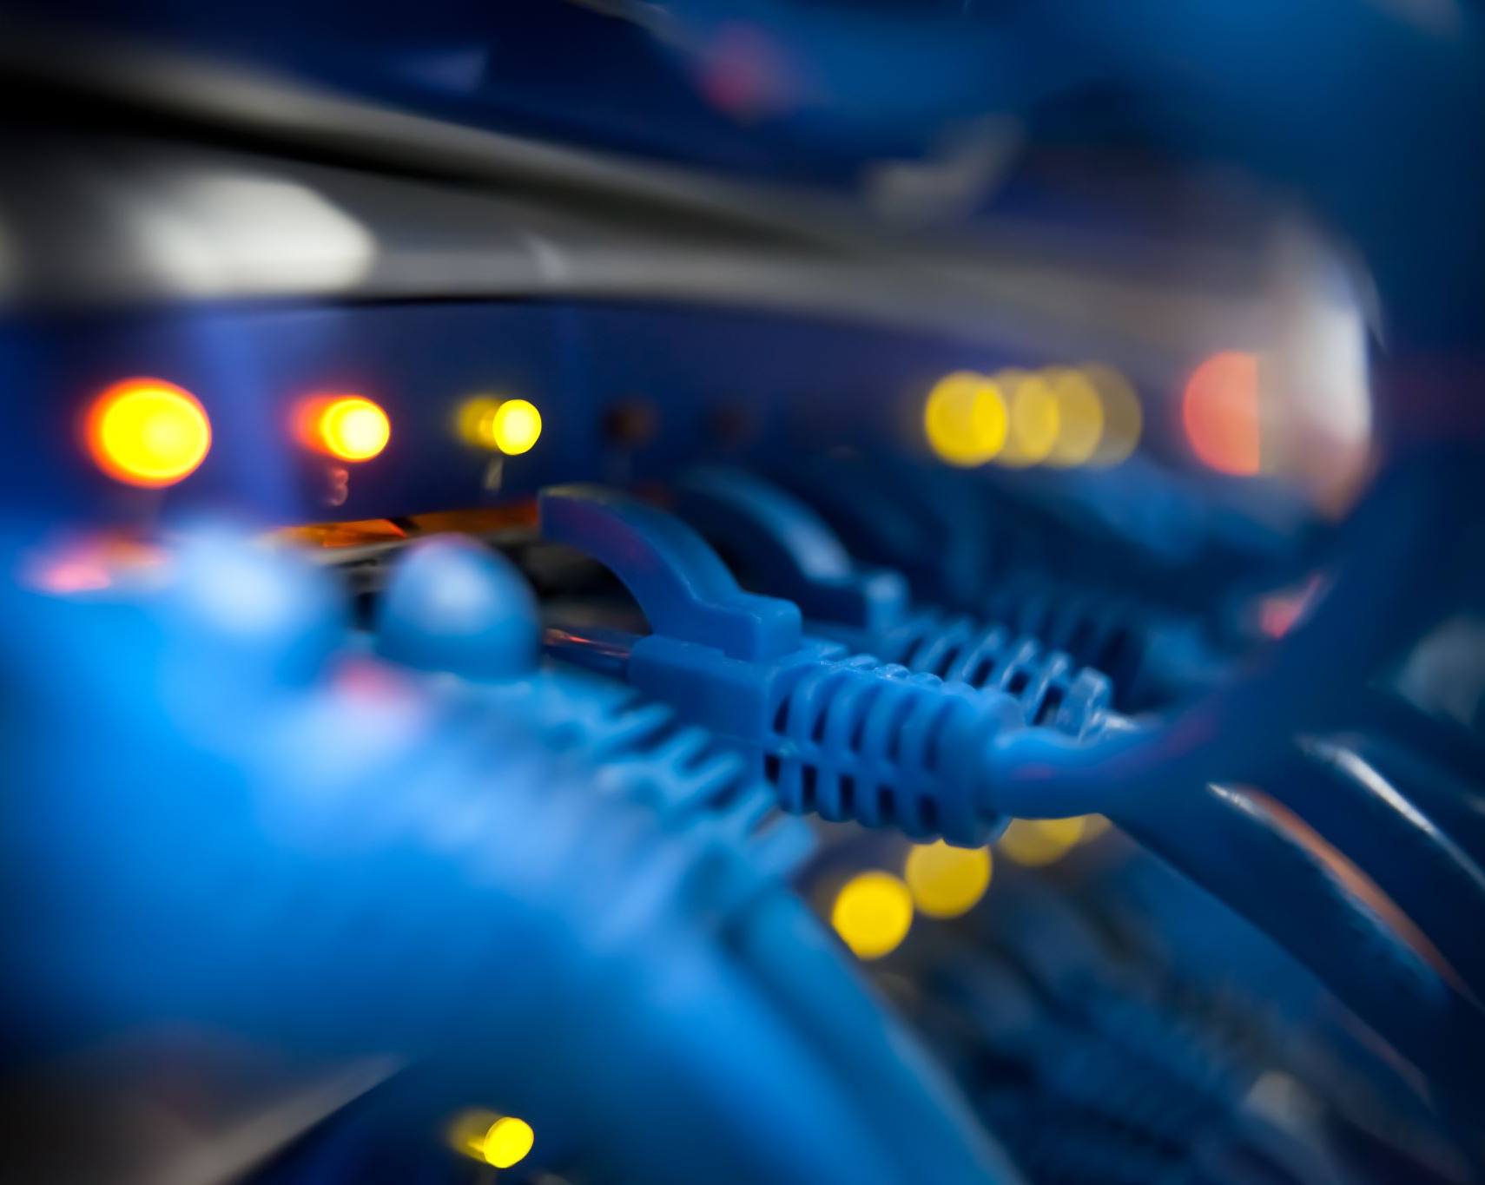
45
Was sind Netzwerke
Ein Netzwerk ist ein Zusammenschluss von zwei oder mehr Computern oder anderen elektronischen Geräten, der den Austausch von Daten und die Nutzung gemeinsamer Ressourcen ermöglicht.
Im Sinne von Docker sprechen wir dabei von einem Zusammenschluss von Containern. Im Grunde kann man dies aber identisch sehen.
Notes:
Kurze erklärung was netzwerke sind und für was man sie benutzt

Slide 46

46
01.
02.
03.
Wofür
Warum
Entstehung
Netzwerke werden für die Kommunikation zwischen Containern benutzt. Dies ermöglicht es gezielt und spezifisch die Kommunikation z regeln und einzuschränken.
Im besonderen bei sehr vielen Containern ist das abschirmen und aufteilen der Container unabdinglich und Voraussetzung zur unbeschränkten Kommunikation.
Container erlauben es viele Anwendungen auf einem System zu starten und zu managen. Aber nicht jeder dieser Anwendungen brauchen zugriff zum Internet, oder freie Ports zum kommunizieren.
Netzwerke erlauben es eine klare Trennung zwischen den Anwendungen.
Das Konzept der Netzwerke in Docker wurde direkt aus dem Klassischen Netzwerk übernommen.
Im besonderen werden Netzwerke bei Containern entwickelt um den aufstieg von Cloud Lösungen zu vereinfachen.
Notes:
Kurze übersicht über das warum wfür und die entsheehung zu netzwerken

Slide 47
11
Netzwerke und Docker
Netzwerke in Docker

Slide 48
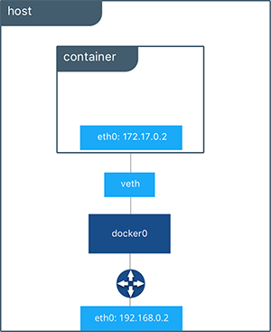
48
01.
Grundlagen
Im Grunde läuft jeder Container mittels des Docker Service auf dem Host System. Jedoch wird der Container vom Host abgekapselt in sein eigenes Netzwerk. Die gesamte Kommunikation findet durch den Docker Daemon.
02.
Besonderheiten
Da alle Kommunikation durch den Docker Daomeon erfolgt können nicht alle Elemente aus dem normalen Umgang mit Netzwerken übernommen erden. Im besonderen muss man bei jeder Anwendungen in einem Container daran denken an welche Ressourcen dieser kommen muss.

Slide 49
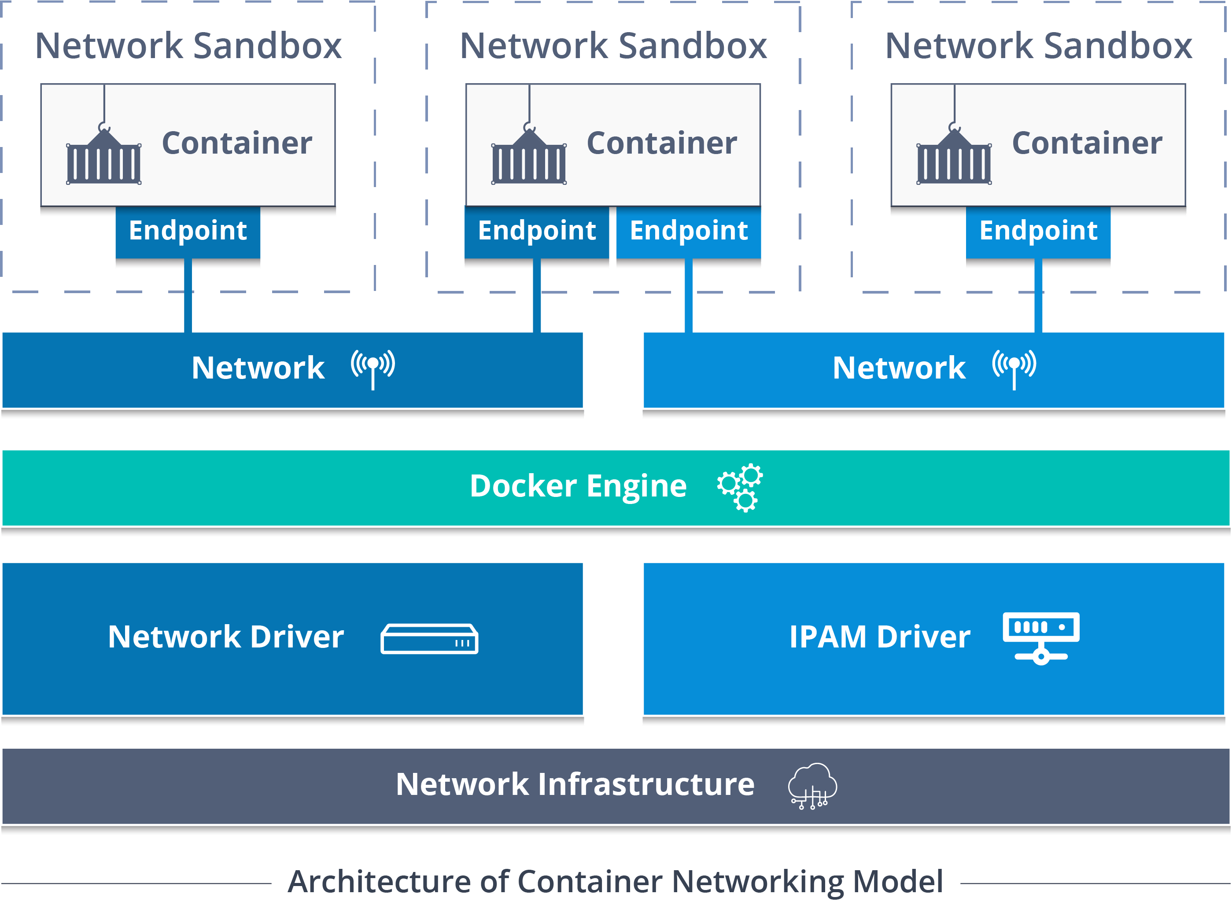

Slide 50
11
Netzwerke und Docker
Network Management

Slide 51
51
01.
02.
Port Freigabe
Host exposure
Das erste was wir uns ansehen werden ist Port Freigaben. Dies ist einer der Grundkenntnisse die man wissen muss um mit Containern arbeiten zu können.
Host Freigabe ist ein mittel mit dem man den gesamten Container für den Host öffnen kann. Dies erlaubt es alle Anwendungen offen zu gestalten als ob man sich auf der Maschine befindet.
03.
04.
Internal Network
Kombinationen
Netzwerke werden beim erstellen eines Containers erstellt, es kann aber hilfreich sein diese selber zu definieren.
Dies lernen wir dort kennen.
Alle genannten Methoden um Netzwerke zu managen können kombiniert werden.
Hierzu werden Aufgaben folgen die das Wissen verinnerlichen werden.

Slide 52
38
52
Parameter Ohne
Konsolenausgabe
Parameter Ports
docker run –d –p 80:80 docker/getting-started
Docker Befehl
Parameter Portangabe
Name des Images
Notes:
Erklären was das port forwardning macht

Slide 53
38
53
docker run –d --network host docker/getting-started
Network Definition
Notes:
Erklären was das port forwardning macht

Slide 54
38
54
docker run –d --network [Network] docker/getting-started
Network Definition
Notes:
Erklären was das port forwardning macht

Slide 55

55
Was Fallen Euch Noch
Für Ideen ein Mit
Netzwerken umzugehen

Slide 56
11
Multi-Host Networking mit Docker
Grundlagen Multi-Host

Slide 57
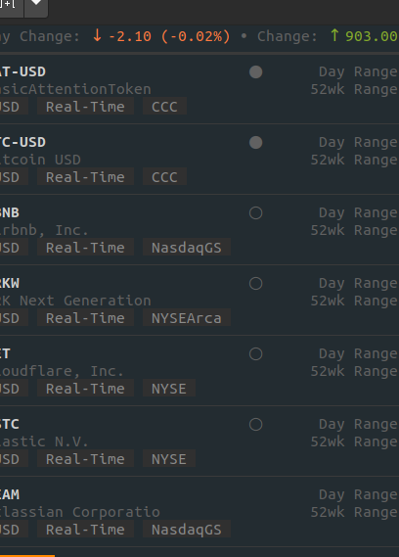
57
Multi-Hosts ist eine Form der Anwendungs-Orchestrierung wo jede Anwendung mehrere Instance auf verschiedenen Hosts hat. Dabei sind diese Hosts miteinander verbunden.
In der Orchestrierung mittels Swarm oder Kubernetes ist dies ein sehr verbreitetes Feature welches häufig zum Einsatz kommt. Wichtig dabei ist das Multi Hosts etwas ist was durch praktische Erfahrung besser gelernt werden kann als durch Theorie. Sobald die Theorie vorgestellt wurde steigen wir sofort um auf eine praktische Aufgabe.
Multi Host

Slide 58
58
Die Wichtigkeit dieser Funktionalität besteht darin das um große vielschichtige Systeme klar von einander abzugrenzen. Dies wird zum einem wir im Kapitell über Netzwerke gelernt haben durch abgekapselte Netzwerke erreicht die nur durch spezifische Definition „offen“ stehen, in diesem Fall bezieht sich aber alles darauf die Kommunikation zwischen Anwendungen zu sicheren.
Besonders wichtig ist dies in großen Systemen wo eventuell hunderte oder mehr Container auf einem System laufen. Diese dürfen aber unter keinen Umständen miteinander Kommunizieren dürfen, außer unter den definierten Verbindungen über Multi Host.
Wichtigkeit

Slide 59
59
Nun stellt sich die Frage unter welchen Umständen Multi Hosts tatsächlich benutzt werden. Im normalen Anwendungsfall werden Docker Multi Hosts nicht benötigt. Dies bezieht sich auf das starten und stoppen einzelner Container auf einem System.
Sobald man jedoch in die Orchestrierung von mehreren Containern durch Docker Compose einsteigt werden Multi Hosts automatisch ein Thema. Am nächsten Tag wird dies ein großes Thema werden,
Anwendungsgrund

Slide 60
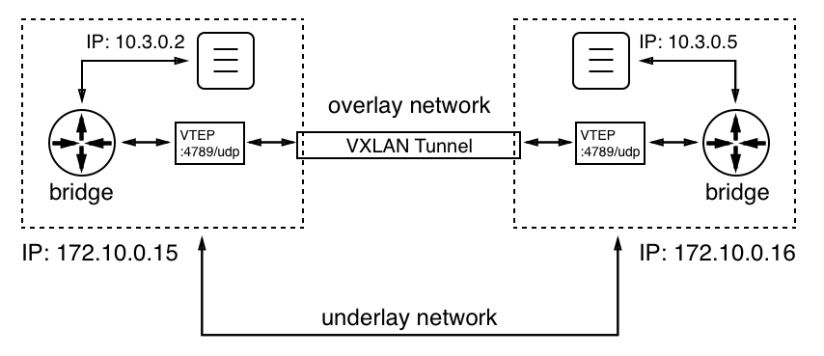
60

Slide 61
Docker Host mit der Docker Maschine erstellen
Was sind Docker Hosts

Slide 62

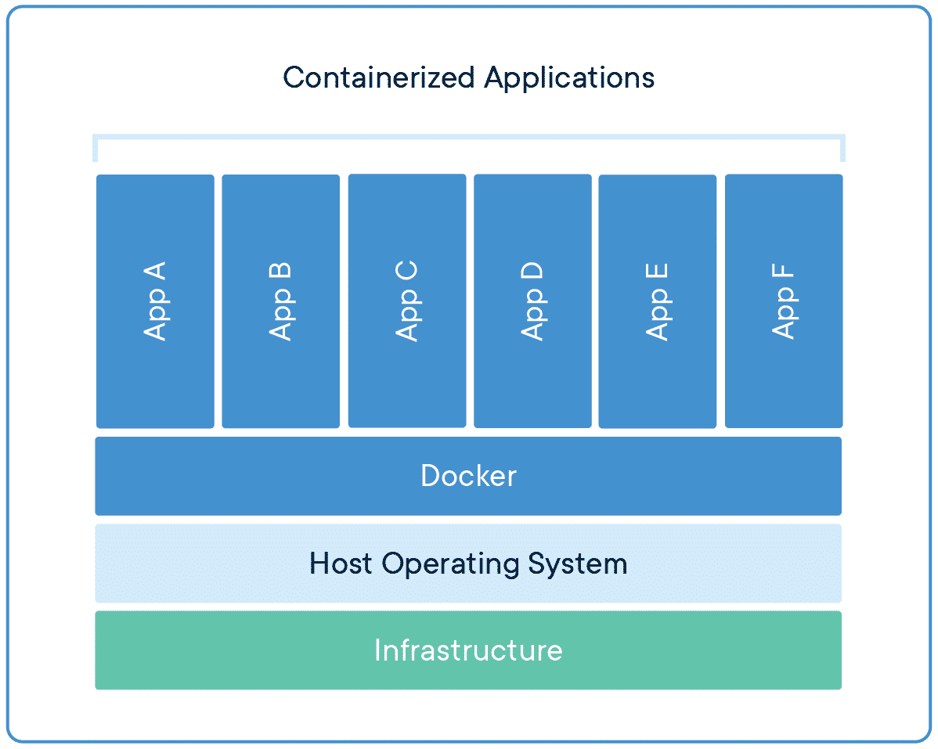
62
Was sind Docker Hosts
Hosts sind im Grunde die Maschinen die unsere Container ausführen. Docker Hosts sind somit das Grundelement auf dem alle unsere Docker Container und Services laufen. Dabei sei daran gedacht das es sich hier nicht unbedingt um physische Hardware handelt.
Bei vielen Cloud Providers wird nur virtuelle Hardware zur Verfügung gestellt die aber im Endeffekt das gleiche macht wie unserer Arbeitsrechner, nämlich Container starten.
Notes:
Kurze Definition Dockers
Wikipeda Defintion

Slide 63
45
Funktionsweise
Container
BenCoepp
Notes:
Funktionsweise erklären

Slide 64
Docker Host mit der Docker Maschine erstellen
Was ist die Docker Maschine

Slide 65
65
Definition Docker
Maschine
“Machine lets you create Docker hosts on your computer, on cloud providers, and inside your own data center. It creates servers, installs Docker on them, then configures the Docker client to talk to them.”
Somit sind Docker Maschinen eigene kleine Hosts/Servers auf dem eigentlichen Hosts die eigenes Docker laufen haben, und somit eigenständig Container und Networks starten können.

Slide 66
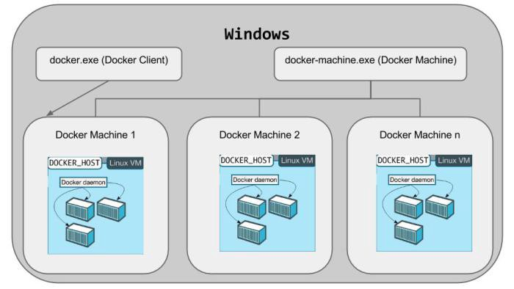

Slide 67
66
ACHTUNG!!!
Docker Maschine ist eine deprecated Technologie die dazu diente Docker einfacher auf Desktop Plattformen anzubieten. Dabei lag der Fokus immer darauf viele einzelne Hosts hiermit starten zu können. Man sehe es wie eine alternative zu VMs.
Da Docker sich aber die letzten Jahre von dieser Richtung weg gewannt hat und nun eine volle Entwicklungsumgebung ist die dazu dient gesamte Projekte und Anwendung Infrastruktur abzuspiegeln ist es verständlich darum diese Feature nicht mehr verwendet wird.
Es gibt jedoch noch viele Unternehmen die Docker Maschines in ihren Workflows integriert haben. Und genau für diese besonderen Fälle wo die bestehende Infrastruktur nicht gewechselt werden kann oder möchte. Und für die Fälle wo es von vorne herein keinen anderen Weg gibt schauen wir uns nun Docker Maschinen genauer an.

Slide 68
68
01.
02.
03.
Legacy Anwendungen
Großer Projekt umfang
Rentabilität
Alt-Anwendungen sind das A und O der IT Branche wenn es darum geht kompliziert und nicht ersetzbar zu sein.
Aus diesen Gründen ist es manchmal erforderlich weiterhin auf Docker Maschines zu setzen.
Große Projekte dauern lange umzusetzen und haben daher auch einen gewissen Kosten Faktor mit sich verbunden. In den meisten Fällen ist eine Umstellung zu lange und zu kostspielig um Sie wirklich in betrachte zu ziehen.
Zeit ist Geld und jeden Tag der genutzt wird um die Docker Maschinen entweder zu überarbeiten und oder einzusetzen ist Geld welches eventuell nicht wieder eingebracht werden kann.

Slide 69
38
69
docker-machine create -d virtualbox default
Notes:
Erklären was das port forwardning macht

Slide 70
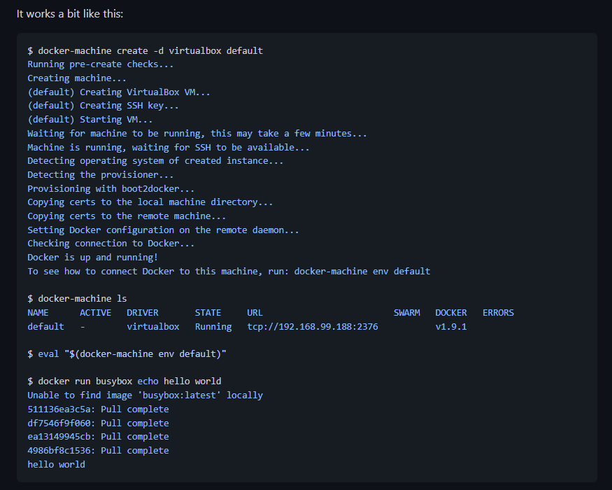

Slide 72
Docker Host mit der Docker Maschine erstellen
Recherche & Auskunft

Slide 73
73
01
Recherche
Recherchieren Sie genau wie Docker Maschinen funktionieren und wie man sie einsetzen kann. Finden Sie eine Installation Anleitung für Docker Maschinen
02
Docker Desktop ?
Recherchieren Sie warum Docker Maschinen nicht mehr verwendet werden und was für Alternativen es gibt. Und welche verwendet werden.
03
Rückschlüsse
Ziehen Sie gemeinsam in der Gruppe Rückschlüsse über diese Entwicklung und was genau damit zu verstehen ist.

Slide 74
74
Klausur
Docker – Der Komplette Einstieg Tag 2
Nun folgt eine kurze Wissensstand Überprüfung des heutigen Tages. Diese Klausur dient nur Ihrer eigenen Sicherheit in der Thematik. Sie ist auf ihren Wissenstand zugeschnitten und angepasst. Es ist davon auszugehen das Sie die Klausur in der genannten Zeit gerade schaffen werden.
Keine Hilfsmittel
Keine Gruppenarbeit
Es sind weder technische noch nicht technische Hilfsmittel bei der Klausur gestattet. Bitte lösen Sie die Klausur ohne auf diese Mittel zu zugreifen.
Die Klausur wurde jedem Seminarteilnehmer ausgeteilt also bitte schauen Sie auf ihren eigenen Bogen und nicht auf den Bogen ihres Nachbarn.
Zeit: 30 Minuten
Notes:
Nun kommt eine Klausur bitte macht da mit

Slide 75
Vielen Dank für Ihre Teilnahme! Ihr Referent und das Team von IT-Schulungen.com
Ben
Cöppicus
IT-Schulungen.com
New Elements GmbH
Thurn-und-Taxis-Straße 10
D -90411 Nürnberg
Fon. +49 (0) 911 65 00 83 41
Fax. +49 (0) 911 65 00 83 99
Web. www.IT-Schulungen.com Mail. info@it-schulungen.com
New Elements GmbH

Slide 76

Ihr Digital Open Badge
Ab sofort stehen Ihre Zertifikate für Sie bereit!
In Ihrem persönlichen Bereich „Mein IT-Schulungen.com“ stehen als Nachweis für Ihren Fortbildungserfolg für Sie bereit:
• Ihr Zertifikat im PDF-Format
• Ihr persönlicher „Open Badge“ (Mehr Infos zu Badges)
Jetzt Zertifikat und Badge abholen!
Falls Sie noch keinen Account bei „Mein IT-Schulungen.com“ besitzen, ist eine Registrierung erforderlich. Benutzen Sie dabei unbedingt dieselbe E-Mail-Adresse, wie Sie an dieser Schulung angemeldet wurden und wählen Sie Ihr persönliches Passwort. Falls dies nicht möglich sein sollte, kontaktieren sie uns unter Telefon: 0911-65008-30 oder Email: info@it-schulungen.com
QR CODE
New Elements GmbH

Slide 77
AUFWIEDERSEHEN
BIS BALD
New Elements GmbH

